Slide 1


Slide 2
Đọc thông tin và nhận xét về lối sống của gia đình bạn Lan:
Lan là một học sinh lớp 6 ở thành phố Hà Nội. Lan sống cùng ông bà nội, bố mẹ và em trai. Các thành viên trong gia đình Lan luôn phấn đấu xây dựng gia đình mình trở thành một gia đình văn hoá. Cuộc sống gia đình Lan luôn đầm ấm, hạnh phúc vì cả nhà sống hoà thuận, yêu thương nhau. Hằng ngày, bố mẹ Lan đi làm tại Bệnh viện Nhi Hà Nội, hai chị em Lan đi học, ông bà Lan là dược sĩ đã về hưu nên mở cửa hàng thuốc tại nhà. Các thành viên trong gia đình Lan luôn cư xử lịch sự, thân thiện và sẵn sàng giúp đỡ hàng xóm xung quanh. Những ngày nghỉ cuối tuần, bố mẹ và hai chị em Lan thường cùng nhau đạp xe quanh Hồ Tây để rèn luyện sức khoẻ. Sau đó, Lan cùng mẹ đi chợ để chuẩn bị đồ ăn cho gia đình. Ông bà của Lan tham gia sinh hoạt tại Hội người cao tuổi của phường. Ngoài ra, gia đình Lan còn thường xuyên tham gia các hoạt động dọn vệ sinh để giữ gìn cảnh quan của khu phố. Buổi tối, cả gia đình quây quần trò chuyện, cùng xem ti vi hoặc nghe bố và Lan đọc báo.

Slide 3
Gợi ý:
+ Nhận xét gia đình Lan là gia đình hạt nhân – gia đình hiện đại (chỉ có 2 thế hệ) hay gia đình truyền thống – gia đình có từ 3 thế hệ trở lên.
+ Kẻ bảng nhận xét các thói quen sinh hoạt của các thành viên trong gia đình Lan
* Ứng xử giữa các thành viên trong gia đình;
* Hoạt động thường ngày (lao động, học tập, thể dục thể thao,…);
* Ứng xử của các thành viên trong gia đình và cộng đồng;…

Slide 4
- Gia đình Lan là gia đình truyền thống, có 3 thế hệ cùng chung sống: ông, bà nội; bố, mẹ; Lan và em trai.
- Các thói quen sinh hoạt của gia đình Lan để phấn đấu trở thành gia đình văn hoá:
+ Ứng xử giữa các thành viên trong gia đình: gia đình Lan sống hoà thuận, yêu thương, gần gũi, chăm sóc lẫn nhau.
+ Hoạt động thường ngày của các thành viên trong gia đình:
Lao động, công tác: Ông, bà Lan mở cửa hàng thuốc tại nhà; bố, mẹ Lan làm việc tại Bệnh viện Nhi Hà Nội.
Học tập: Lan và em Lan đều đến trường.
Thể dục, thể thao: cả nhà thường xuyên luyện tập thể thao, cùng nhau đạp xe để rèn luyện sức khoẻ.
Tiếp cận thông tin: xem tivi, đọc báo
- Ứng xử của các thành viên trong gia đình với cộng đồng: các thành viên cư xử lịch sự, thân thiện, sẵn sàng giúp đỡ hàng xóm xung quanh; tham gia hoạt động vệ sinh môi trường nơi ở; tích cực tham gia hoạt động cộng đồng.

Slide 5
Gia đình em là gia đình hạt nhân hay gia đình truyền thống? Em hãy giới thiệu vài nét về gia đình em?

Slide 6

GDĐP-6
CHỦ ĐỀ 3: Học sinh Hà nội góp phần Xây dựng gia đình
văn hóa

Slide 7
Một gia đình văn hóa cần đạt được những tiêu chuẩn nào?

Slide 8
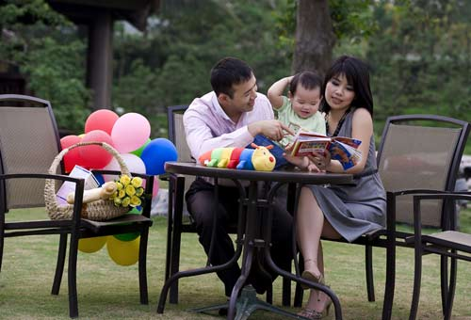

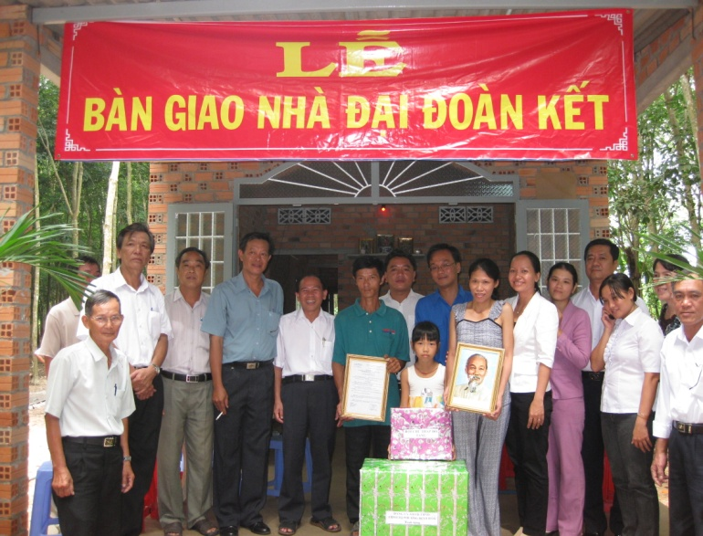
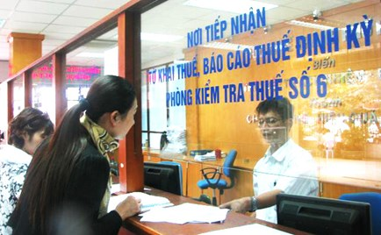
GIA
ĐÌNH
VĂN
HÓA
Gia đình vui vẻ hạnh phúc
Kế hoạch hóa gia đình
Tiêu chuẩn gia đình văn hóa
Đoàn kết cộng đồng
Thực hiện nghĩa vụ công dân

Slide 9
1. Tiêu chuẩn gia đình văn hóa:
- Gia đình hòa thuận, hạnh phúc, tiến bộ
- Thực hiện kế hoach hóa gia đình
- Làm tốt nghĩa vụ của công dân
- Đoàn kết với xóm giềng

Slide 10
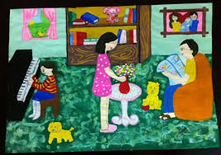
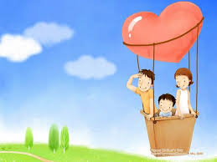

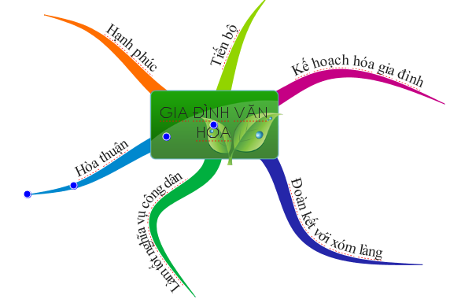
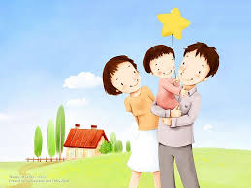
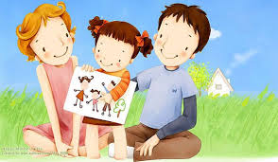
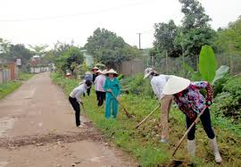

GIA ĐÌNH VĂN HÓA

Slide 11
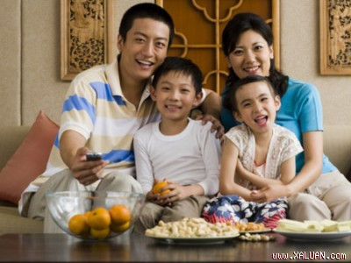

Slide 12
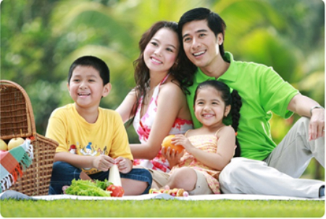

Slide 13
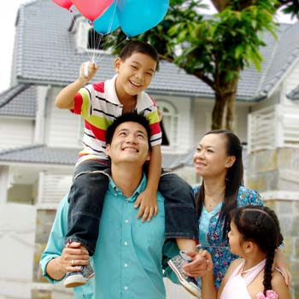

Slide 14
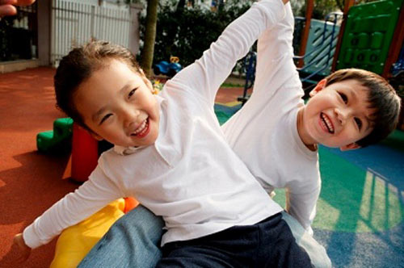

Slide 15
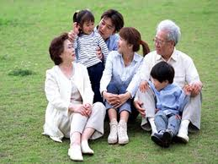

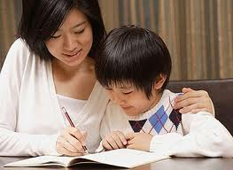
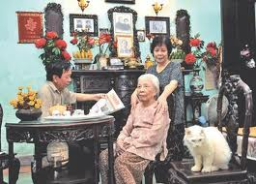
SINH HOẠT VĂN HÓA LÀNH MẠNH

Slide 16
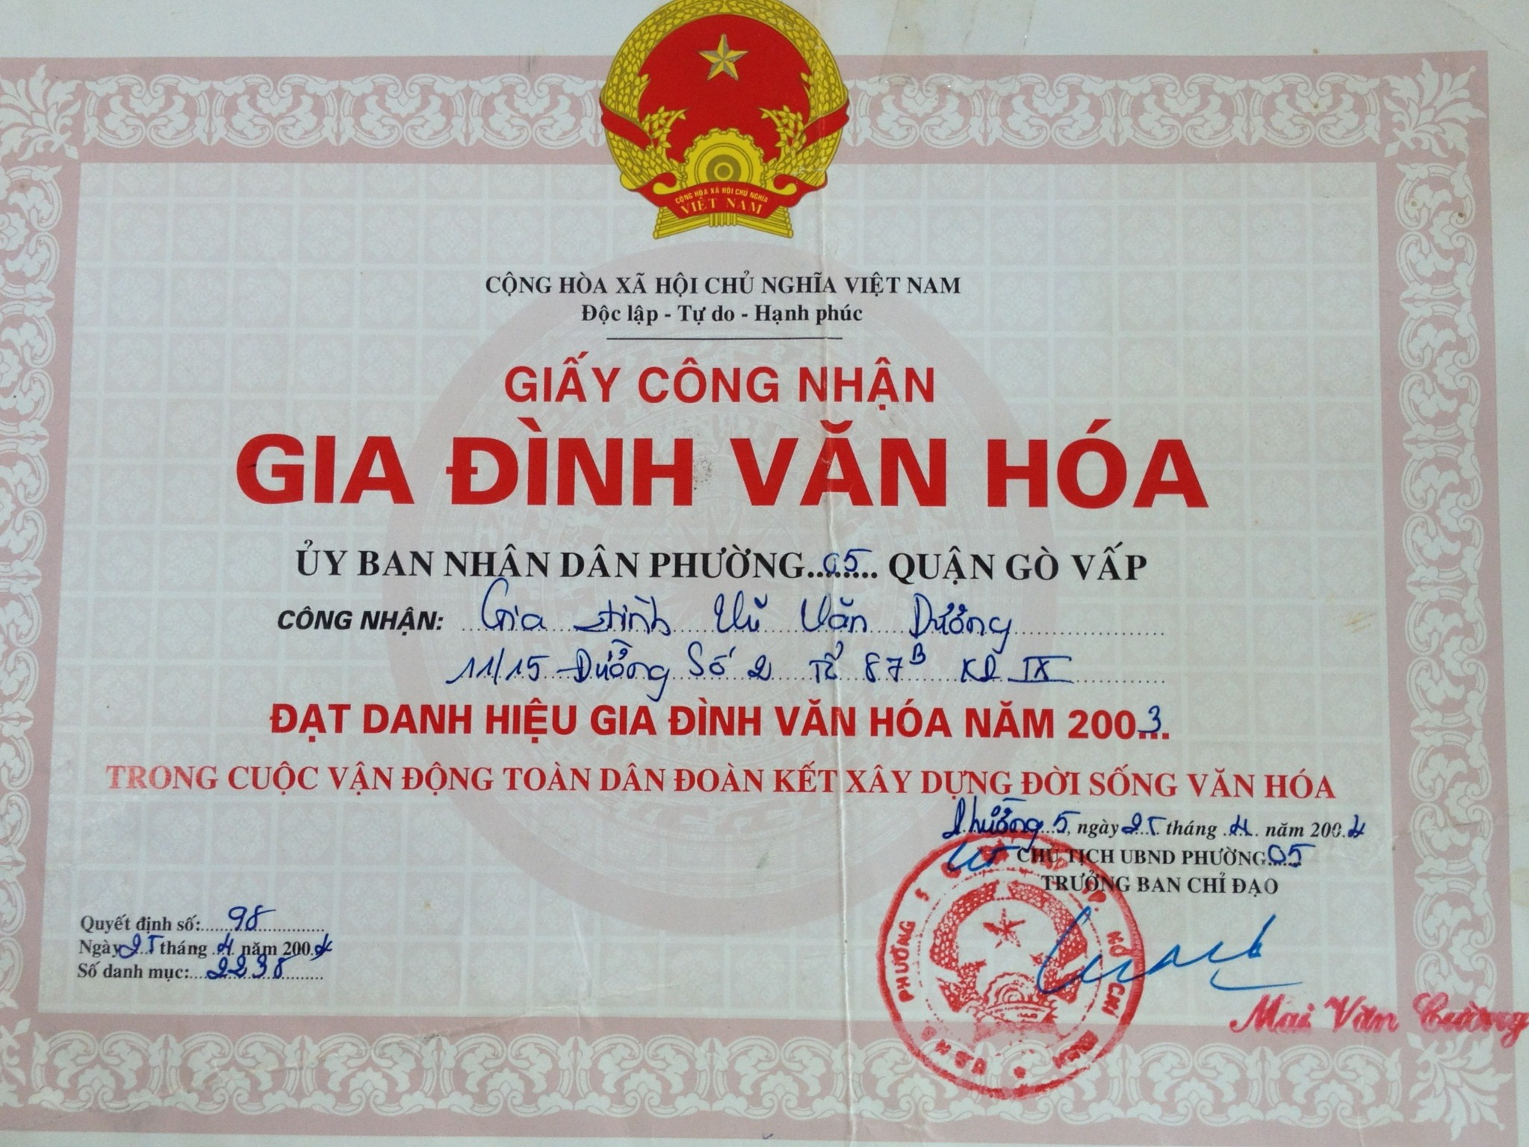

Slide 17
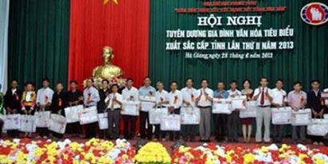

Slide 18
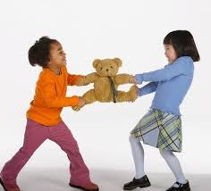
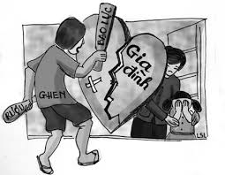
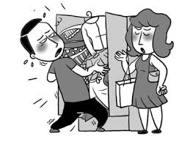
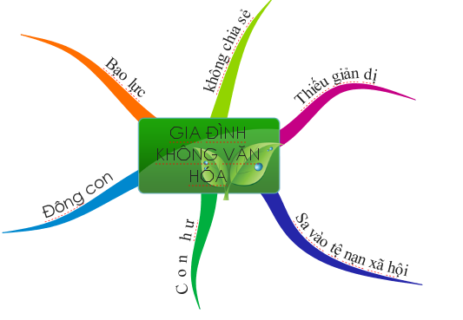
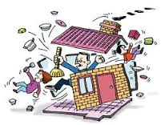
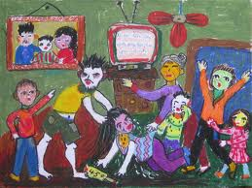
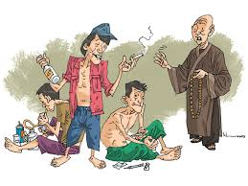
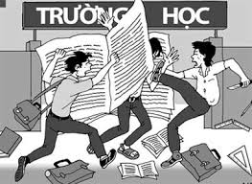

Slide 19
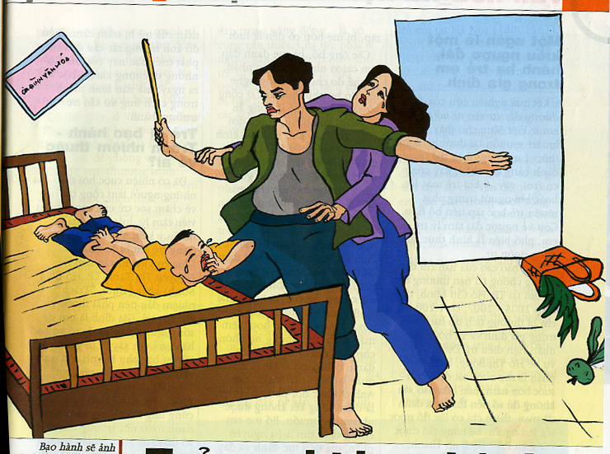
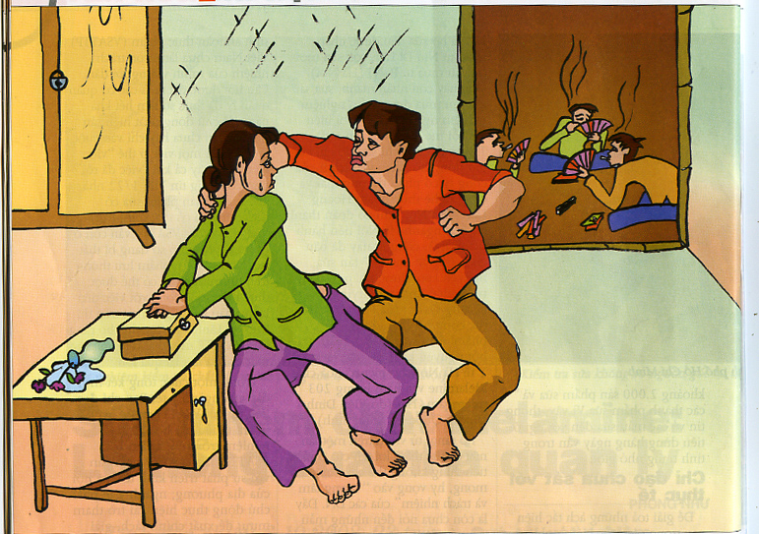
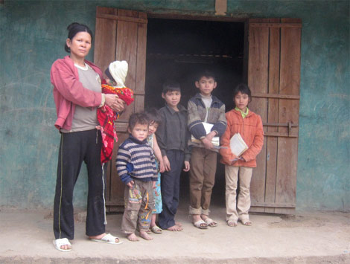
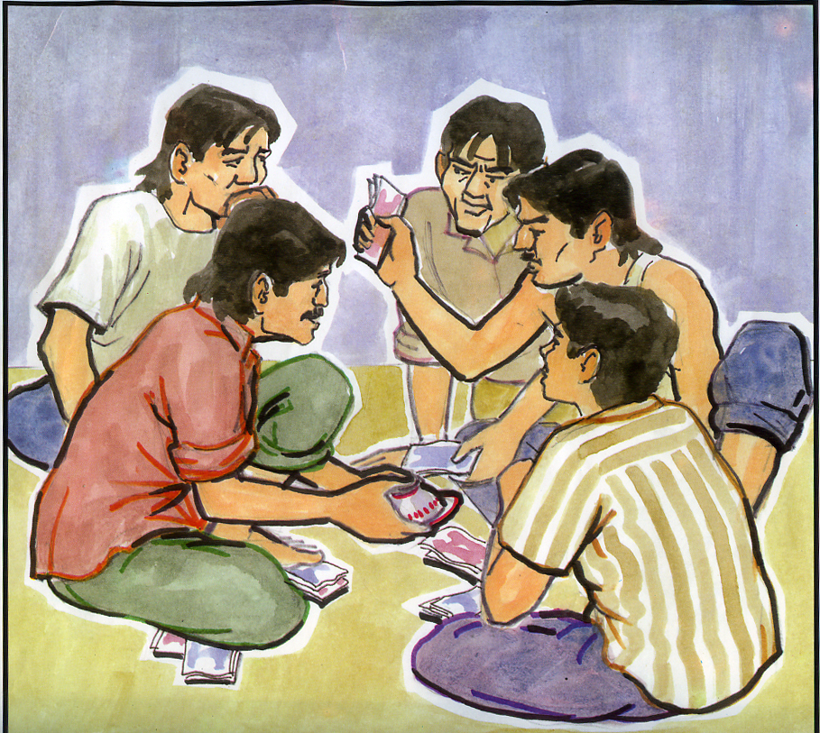

Slide 20
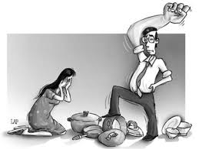
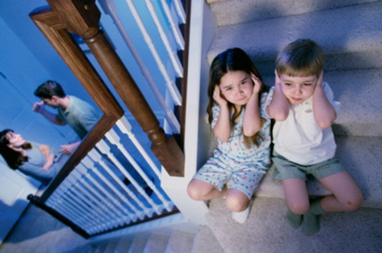
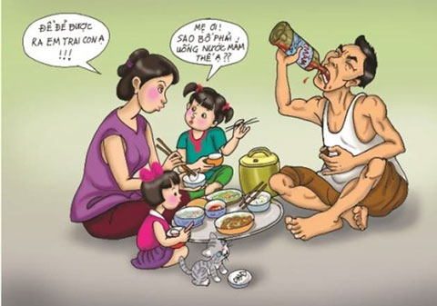
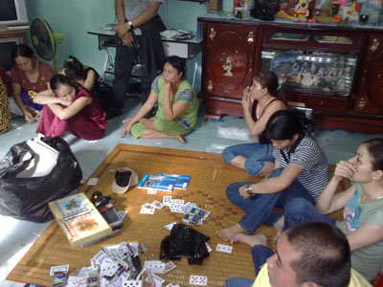
Quan sát các bức ảnh trên em có suy nghĩ gì?
BẠO LỰC GIA ĐÌNH
TỆ NẠN XÃ HỘI
NHỮNG ĐIỀU NÊN TRÁNH TRONG GIA ĐÌNH
TRỌNG NAM KHINH NỮ

Slide 21
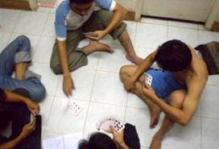
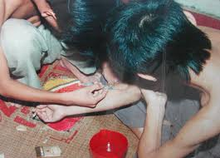
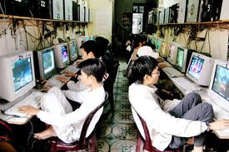
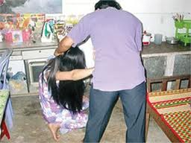
SINH HOẠT THIẾU LÀNH MẠNH, BẠO LỰC GIA ĐÌNH

Slide 22
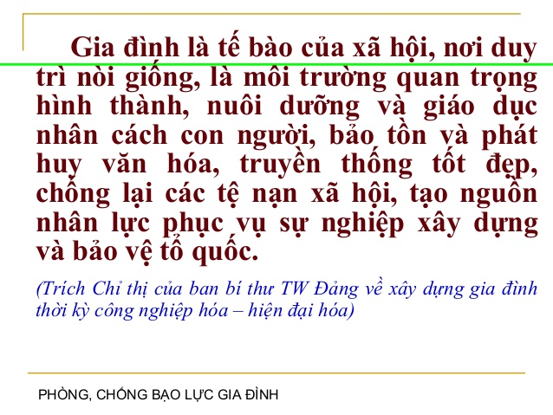

Slide 23
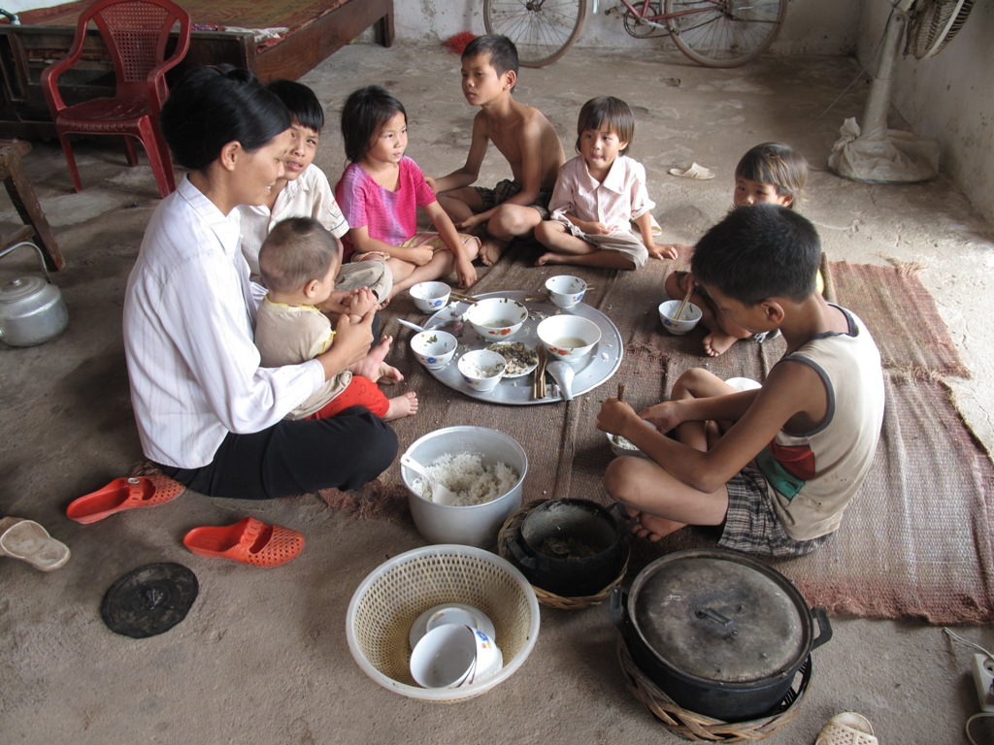
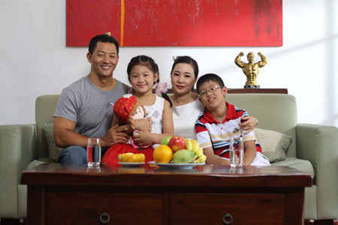
Quan sát các bức ảnh sau:
Theo em, gia đình nào là gia đình hạnh phúc? Gia đình có vai trò như thế nào đối với xã hôi?

Slide 24

Xây dựng gia đình văn hóa có ý nghĩa như thế nào đối với mỗi người, đối với từng gia đình và toàn xã hội?

Slide 25
2.Ý nghĩa :
- Gia đình là tổ ấm, là nơi nuôi dưỡng mỗi người. - Gia đình có bình yên, xã hội ổn định - Xây dựng gia đình văn hoá là góp phần xây dựng xã hội văn minh tiến bộ.

Slide 26
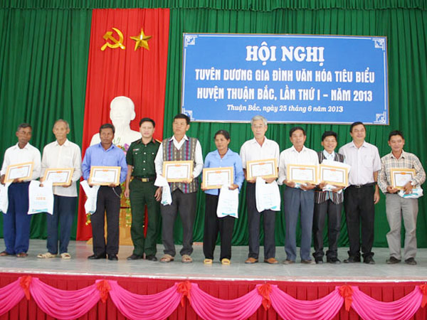
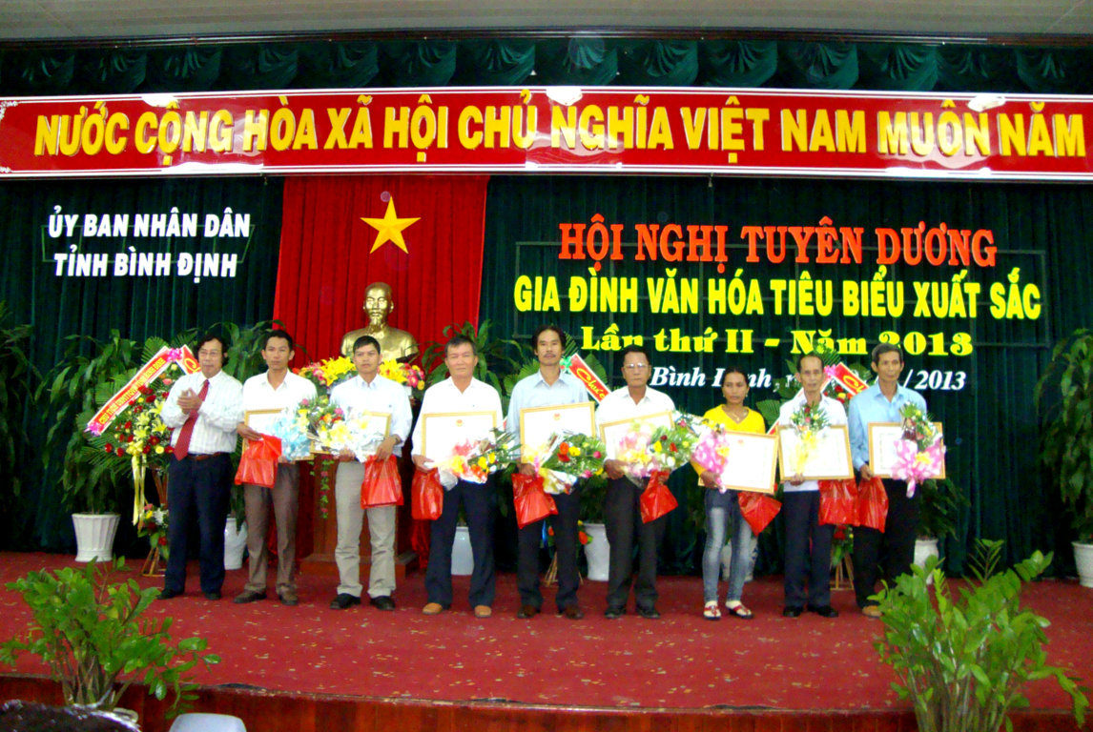
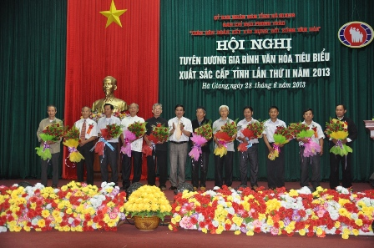
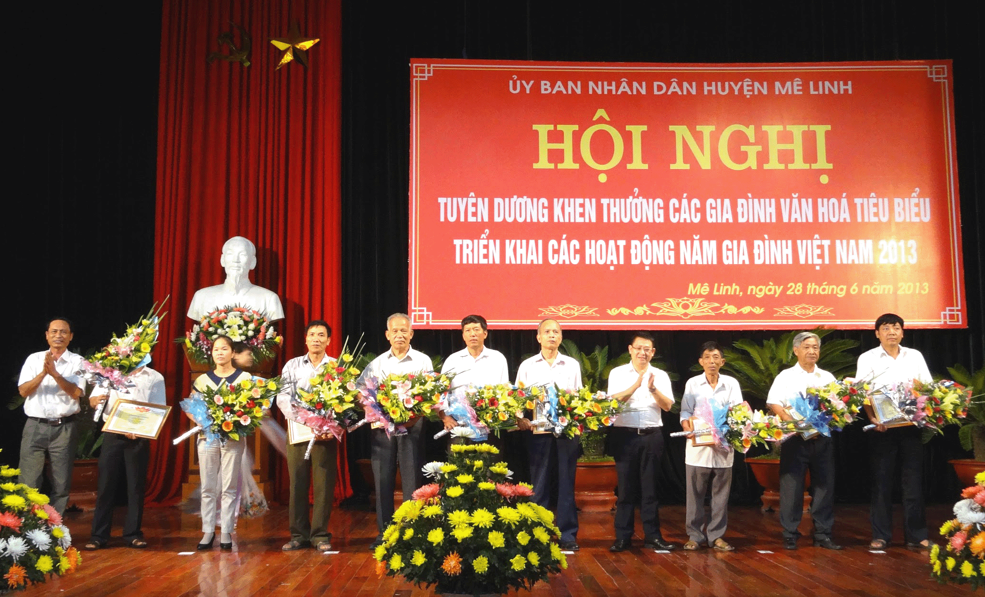

Slide 27
Câu hỏi | Chia sẻ về nếp sống đẹp của một thành viên trong gia đình có ảnh hưởng đến em
Thành viên đó là ai?
Nếp sống đẹp của thành viên đó?
Nếp sống đó có ảnh hưởng đến em như thế nào?

Slide 28
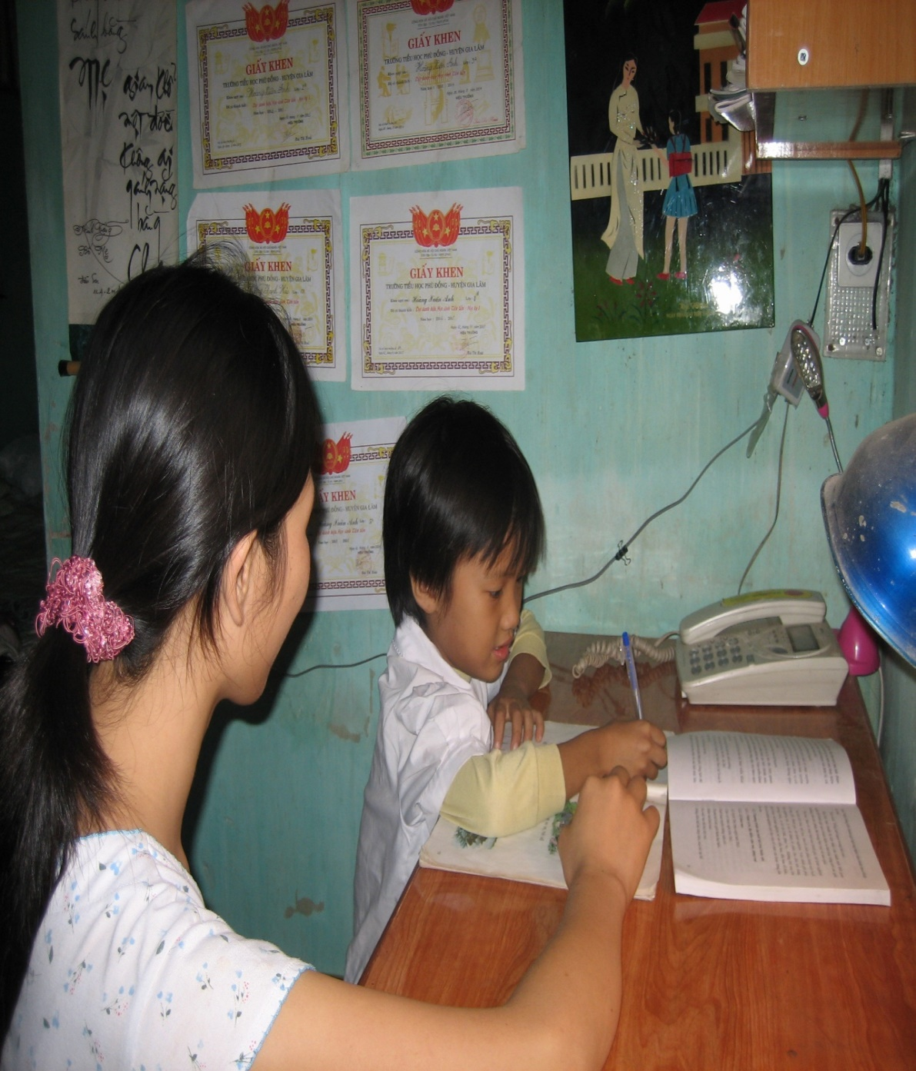
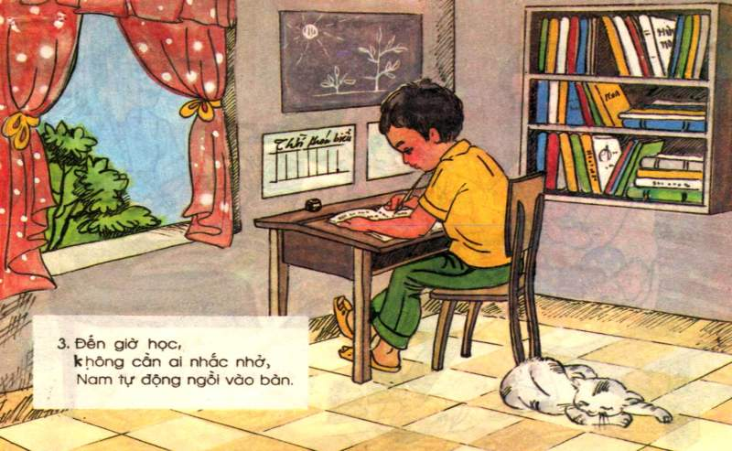
3/ Trách nhiệm của học sinh
Chăm chỉ học tập

Slide 29
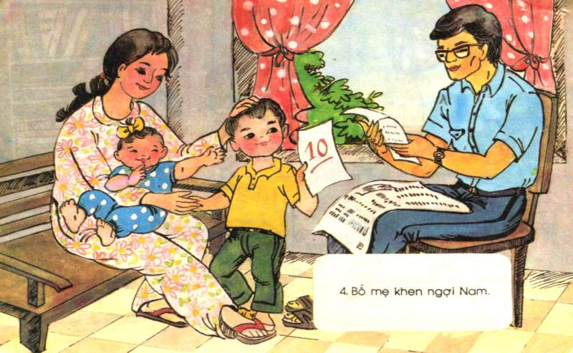
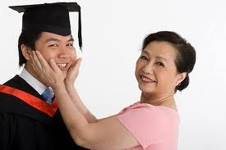
Kết quả học tập làm vui lòng bố mẹ

Slide 30
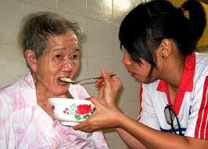

Người con hiếu thảo

Slide 31

Lễ phép với người lớn

Slide 32

Chia sẻ nỗi đau với đồng bào bị lũ lụt

Slide 33


Chăm sóc cây xanh, dọn vệ sinh

Slide 34


Chấp hành luật lệ giao thông

Slide 35
- Sinh hoạt lành mạnh, sinh hoạt giản dị - Chăm ngoan, học giỏi - Kính trọng, giúp đỡ ông bà, cha mẹ - Thương yêu anh chị em - Không đua đòi ăn chơi
3/ Trách nhiệm của học sinh

Slide 36

Theo bạn , những gia đình sau đây có ảnh hưởng đến cộng đồng và xã hội như thế nào ?
Gia đình có cha mẹ bất hòa ;
Gia đình có cha mẹ thiếu gương mẫu (làm ăn bất chính , nghiện hút …)
Gia đình có con cái hư hỏng (ăn chơi quậy phá , nghiện hút , đua xe…)
Những gia đình đó gây những ảnh hưởng phức tạp đến an ninh trật tự của khu dân cư ảnh hưởng đến nhiều người xung quanh

Slide 37
Câu hỏi | Em có thể làm gì để góp phần xây dựng gia đình mình trở thành gia đình văn hóa ở thành phố Hà Nội?
Hành động em sẽ thực hiện để góp phần xây dựng gia đình mình thành gia đình văn hóa
Góp phần thực hiện các tiêu chuẩn của gia đình văn hóa.
Trở thành người HN thanh lịch, văn minh.

Slide 38

Hãy kể tên những việc của gia đình mà bạn có thể tham gia . Bạn dự kiến sẽ làm gì để góp phần xây dựng gia đình văn hóa ?
Mình có thể giúp ba mẹ làm việc nhà như rửa bát , dọn dẹp...., mình sẽ học thật tốt và tham gia các phong trào của địa phương để góp phần xây dựng gia đình văn hóa

Slide 39
SƠ ĐỒ BÀI HỌC
Thực hiện kế hoạch hóa gia đình.
Gia đình sống hòa thuận, hạnh phúc tiến bộ.
Gia đình văn hóa
XÂY
DỰNG
GIA
ĐÌNH
VĂN HÓA
Đoàn kết xóm làng.
Thực hiện tốt nghĩa vụ công dân.
Gia đình là tổ ấm, nuôi dưỡng, giáo dục mỗi con người.
Ý nghĩa gia đình văn hóa:
Gia đình có bình yên thì xã hội mới ổn định. Xây dựng gia đình văn hóa là góp phần xây dựng xã hội văn minh, tiến bộ.

